Slide 1
INTRODUCTION

Slide 2
UML (Unified Modeling Language ou langage unifié pour la modélisation objet )
UML est une méthode de modélisation servant à décrire des modèles d’un système réel basé sur des concepts orienté-objets. Elle est utilisée pour concevoir un logiciel.
Le succès du développement du logiciel dépend évidemment de la bonne utilisation d’une méthode comme UML mais il dépend surtout de la façon dont on utilise cette méthode à l’intérieur du cycle de développement du logiciel.
UML définit neuf diagrammes : cinq pour les aspects statiques et quatre pour les aspects dynamiques.
Aspects statiques
  Les diagrammes de classes
  Les diagrammes d’objets
  Les diagrammes de cas d’utilisation
  Les diagrammes de composants
  Les diagrammes de déploiement
Aspects dynamiques
  Les diagrammes de séquence
  Les diagrammes de collaboration
  Les diagrammes d’états-transition
  Les diagrammes d’activités

Slide 3
1) Modèle de classes et Modèle objet
Le modèle des classes d’UML saisit la structure statique d'un système en montrant les objets dans le système,
les relations entre les objets, les attributs et les opérations qui caractérisent chaque classe d'objets. C'est le
plus important des modèles d’UML.
1.1 Objets et classes
Un objet est une entité qui a un sens dans le contexte de l'application. Un objet possède une identité.
Instance d'objet -> référence à une chose précise
Classe d'objets -> référence à un groupe de choses similaires
Une classe décrit un ensemble d'objet ayant des propriétés similaires, un comportement commun, des
relations communes avec les autres objets.
“ Personne ”, “ Société ”, “ Voiture ” sont des classes d'objets.
REMARQUE : TERMINOLOGIE
MERISE | UML
ENTITE | CLASSE
ASSOCIATION | ASSOCIATION
OCCURENCE | OBJET
CARDINALITÉ | MULTIPLICITÉ
PROPRIÉTÉ | ATTRIBUT
MODÈLE CONCEPTUEL DE DONNÉES | DIAGRAMME DE CLASSES

Slide 4
Diagrammes de classes et diagrammes d'objets

Slide 5
1.2 Diagrammes de classes et diagrammes d'objets
Les diagrammes de classes permettent de modéliser les classes. Les diagrammes d’objets permettent de
modéliser les instances.
exemple d’une classe et d’une instance (objet) :
“ Personne ” est une classe. “ p1 ” est une instance qui appartient à la classe Personne . “ p2 ” est
une instance dont la classe n’est pas précisée. La troisième instance est un objet anonyme dont la classe est
précisée mais pas le nom.
1.3 Attributs
Un attribut est une propriété commune à tous les objets d’une classe. Par exemple, « nom» , «prenom» ,
«age», « date_naissance » peuvent être des attributs de la classe “ Personne ”.
Les attributs sont définis dans la 2ème partie du rectangle désignant la classe. On fait suivre le nom de chaque
attribut par : le type de l’attribut.
Exemple d’atributs dans la classe Personne :
Personne
P1 : Personne
p2
:Personne
Personne
nom : String
prenom : String
age : int
date_naissance: String

Slide 6
1.4 Méthodes
Une méthode est associée à une classe ; c’est une fonction ou une transformation qui peut être
appliquée aux objets d'une classe. Par exemple, “ Embaucher ”, “ licencier ”, “ payer ” sont des
méthode de la classe “ Société ”. Une méthode peut avoir des paramètres ou retourner une valeur
(de la même manière qu’une fonction ou procédure en possède en programmation classique).
En résumé, une classe est représentée par un rectangle possèdant jusqu'à 3 zones
La première zone est obligatoire alors que les deux suivantes sont optionnelles.
Société
nom: String
Adresse : String
Embaucher()
Licencier()
Payer()
NomClasse
ListeAttributs : type de retour
ListeMéthodes (listes d’arguments) : type de retour

Slide 7
1.5 Multiplicité
La multiplicité décrit le nombre de fois qu’une instance peut participer à une relation.
Remarque: terminologie et conventions
1.6 Association
Une association représente une relation sémantique durable entre deux classes.
Exemple : Une personne peut posséder des voitures. La relation posséde est une
association entre les classes Personne et Voiture.
Exemples de multiciplité d’association:
Merise | UML
0,1 | 0..1
1,1 | 1
0,N | 0..* ou *
1,N | 1..*
Personne
possède
Voiture
1
0..*

Slide 8
1.6.1 Association particulière : Agrégation
Une agrégation est un cas particulier d’association non symétrique : l’une des extrémités joue un
rôle prédominant par rapport à l’autre. Le symbole représentant l’agrégation est le losange. Il
est situé à côté de la classe composée.
Elle se justifie dans les cas suivants :
- Une classe B « fait partie » intégrante d’une classe A
- Une action sur la classa A implique une action sur la
classe B
- Les objets de la classe B sont subordonnés aux
objets de la classe A
Exemple d’agrégation:
L’existence d’un copropriétaire n’a de sens que si l’immeuble existe déjà. Il ne s’agit pas ici tout à fait
d’une relation composite/composant. La destruction d’un objet de type immeuble n’entraînera pas
forcément la destruction des copropriétaires, si ces derniers sont copropriétaires d’autres immeubles.
Agragat A
Agragé B
Immeuble
Coproprietaire
1..*
*

Slide 9
1.6.2 Agrégation particulière : Composition
`1.6.2 Composition
Une composition est une agrégation plus forte exprimant une relation de contence ou composé-composant. la vie du
composant dépend de la vie du composé. Le symbole représentant la composition est le losange plein. Il est situé à côté de la
classe composée.
  Le composant est « physiquement » contenu dans le composé
  La composition implique une contrainte sur la valeur de la multiplicité du coté de l’agrégat (composé) : (0 ou 1)
Exemple de composition : La figure ci-dessous exprime l’idée qu’un ordinateur est composé de différents périphériques.
Différenciation
  agrégation : la vie des composants ne dépend pas de celle du composé
  composition : destruction du composé ⇒ destruction du composant
Composé
Composant
o..1 ou 1
Ordinateur
o..1
Peripherique
*

Slide 10
1.6.3 Classe d’association :
  Une classe d’association contient les attributs de l’association et elle est connectée au lien
  d’association par une ligne en pointillé.
  Supposons qu’un département achète des logiciels. Un logiciel peut être acheté par un ou
  plusieurs département(s) à différents dates et à différents prix.
  Donc les attributs dateachat et prix sont bien des attributs achat, car ils dependent à la fois
  des deux entités dont il est question.
Exemple :
Departement
Codedept
Nomdept
budget
logiciel
Nomlogiciel
editeur
Exemple Merise:
1..*
Achat
1..*
Dateachat
prix
Departement
Codedept
Nomdept
budget
1..*
logiciel
Nomlogiciel
editeur
1..*
Exemple UML:
Achat
dateachat
prix

Slide 11
1.7 Généralisation et Spécialisation
La généralisation est une relation conceptuelle entre plusieurs classes.
La notation utilisée pour la généralisation est le triangle,
La relation inverse de la généralisation est la spécialisation.
La différence entre généralisation et spécialisation est faible ; ce n’est qu’une question de sens de lecture du diagramme.
On appelle la classe dont on tire les précisions, la super-classe et les autres classes les sous-classes.
STAGIAIRE
Généralisation
Spécialisation
STAGIAIRE-INDIVIDUEL
STAGIAIRE-ENTREPRISE

Slide 12
1.8 Contraintes de généralisation
Certaines contraintes peuvent être posées sur les relations de généralisation :
Par défaut, la généralisation symbolise une contrainte {Disjoint}ou {exclusif} qui
indique la participation exclusive d’un objet à l’une des collections spécialisées.
D’après l’exemple précédent, un stagiaire est soit un stagiare individuel soit un stagiaire d’entreprise.
La contrainte {chevauchement} ou {inclusif}) indique la participation possible
d’un objet à plusieurs collections spécialisées.
Véhicule
{inclusif})
Avoile
Amoteur
Terrestre
Marin

Slide 13
La contrainte {Complète} indique la généralisation est terminée : tout ajout de sous-classe est alors impossible.
A l’inverse, la contrainte {Incomplète} indique une généralisation extensible.
Exemple:
Ordinateur
{ Incomplète }
Clavier
Souris
Ecran

Slide 14
1.9 Héritage
l’héritage est un mécanisme qui découle du concept de généralisation. L’héritage est un mécanisme qui
est implémenté dans les langage orienté objet dont le programmeur n’a pas à se soucier.
Si une propriété est définie dans la super-classe, la propriété existe alors dans toutes les sous-classes.
On dit que la sous-classe hérite des propriétés de la super-classe.
Par exemple, si on définit la méthode inscrire dans la classe Stagiaire:
Alors toute instance d’une sous-classe, par exemple un stagiaire individuel, héritera de la méthode
inscrire et pourra donc appeler cette méthode.
Stagiaire
Inscrire()

Slide 15
CAS D’UTILISATION

Slide 16
CAS D’UTILISATION
Une application doit rendre des services à ses utilisateurs en répondant à leurs besoins. La première
Phase de Développement d’une application consiste donc à identifier ces besoins et à les formaliser
afin de pouvoir les traiter sans ambiguïtés.
Les besoins formalisés serviront à déterminer les fonctionalités à développer et à élaborer une
interface homme-machine d’accès à ces fonctionnalités.
1. Les besoins
Un besoin est une action fonctionnelle possible d’un processus. À partir d’une situation de gestion
donnée, nous allons tenter de décrire les processus existants dans ce système d’un point fonctionnel.
Exemple : Les besoins du cas Weblibrairire
Une librairie veut établir un site de vente de livre en ligne qui doit permettre à l’utilisateur :
De rechercher un livre en fonction de critères de recherche tels que son titre ou son auteur,
De consulter un livre (son plan ou sa première page selon les données disponibles dans la base),
De commander un livre.
Le service client reçoit les commandes électroniques. De plus, lors de la première connexion,
l’internaute doit remplir un formulaire d’identification afin par la suite se connecter en s’identifiant.

Slide 17
Les besoins répondent à des exigences :
Fonctionnelles : liées à l’utilisation du système (retirer de l’argent, recherche un livre, enregistrer une consultation etc..)
Non fonctionnelles : liées à la qualité, les performance certaines contraintes..(allumer, éteindre afficher rapidement une page etc).
2. Les concepts
Concepts
Représentation
Le système
Les cas d’utilisation
Relation
Les acteurs

Slide 18
2) Définition des concepts
Système
Le système peut être une application informatique.
C’est un ensemble de cas d’utilisation
Acteur : entité externe qui agit sur le système
• prend les décisions contrairement à un élément logiciel
• possède un rôle par rapport au système
• soit utilisateur
• soit un autre système
Ne pas confondre acteur et personne
utilisant le système :
• une même personne peut jouer plusieurs rôles
• plusieurs personnes peuvent jouer un même rôle
• un acteur n’est pas forcément une personne physique…
• Types d’acteurs :
• Utilisateur principaux
• Utilisateurs secondaires
• Périphériques externes
• Systèmes externes
Cas utilisation
relation
acteur

Slide 19
Cas d’utilisation : ensemble des actions réalisées par le système en réponse à une action d’un acteur
• suite d’interactions entre un acteur et le système
• correspond à une fonction visible par l’utilisateur
• permet d’atteindre un objectif aux yeux de l’utilisateur
• doit être utile
Le diagramme des cas d’utilisation est la représentation graphique de l’expression des fonctionnalités
recherchées pour le système et des interactions qui existent entre ses acteurs.
Cette représentation comporte trois éléments : le ou les acteurs(s), le ou les cas d’utilisation et le ou
les relation(s).
Exemple : Les cas d’utlisation de WebLibraire (simplifié)
Rechercher
Un ouvrage
Consulter
Un ouvrage
Internaute
Commander
Un ouvrage

Slide 20
Les relations entre les cas d’utilisation
UML propose trois types de relations standardisées entre les cas.
A- La relation d’inclusion “inclut”
Un cas d’utilisation A comprend obligatoirement le comportement décrit dans le cas d’utilisation B qu’il inclut.
A Inclut B
Exemple : Relation d’inclusion entre cas d’utlisation de WebLibrairie
A Etend B
Lorsque l’internaute commande un ouvrage, il est obligatoire qu’il s’authentifie (afin de pouvoir
traiter sa commande)
<<inclut>>
A
B
Commander un
ouvrage
<< inclut >>
S’authentifier

Slide 21
B- La relation d’exclusion“étend”
Un cas d’utilisation B peut ajouter son comportement au cas d’utilisation A qu’il étend:
Exemple : Relation d’extension entre cas d’utilisation de WebLibrairie
Lorsque l’internaute consulte un ouvrage, il peut le commander (ou pas)
C- La relation d’héritage (Généralisation/Spécialisation)
Un cas d’utilisation descendant hérite de la description de son parent et peut posséder des
interactions qui lui sont propres;
<< étend >>
A
B
Consulter un
ouvrage
Commander un
ouvrage
<< étend >>
A
B
A généralise B
B spécialise A
B hérite des propiétés de A

Slide 22
Exemple : Relation d’héritage entre cas d’utilisation de WebLibrairie
Rechercher un
ouvrage
Rechercher
Par titre
Rechercher
Par auteur

Slide 23
Exemple : Les cas d’utilisation de WebLibrairie :
Rechercher
Par titre
Rechercher
Un ouvrage
Rechercher
Par auteur
étend
Consulter
Un ouvrage
Internaute
étend
Service client
Commander
Un ouvrage
inclut
S’authentifier

Slide 24
Les diagrammes d’interaction

Slide 25
Les diagrammes d’interaction
Une application est une société d’objets qui collaborent afin de réaliser les fonctions de
l’application.Le comportement global d’une application repose donc sur la
communication entre les objets qui la composent (échanges de messages = appel de
la méthode). Ces échanges sont spécifiés grâce à 2 types de diagrammes
d’intéraction: Les diagrammes de collaboration et le diagramme de sequence.
Les diagrammes de collaboration
Le diagramme de collaboration permet de mettre en évidence les interactions entre les
différents objets du système : extension des diagrammes d’objets dans la vue dynamique
Décrit le comportement collectif d’un ensemble d’objets.
en vue de réaliser une opération
en décrivant leurs interactions modélisées par des envois (éventuellement numérotés) de messages

Slide 26
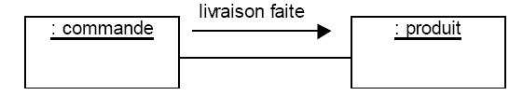
Les interactions
Une interaction définit la communication entre les objets sous la forme d’un ensemble
partiellement ordonné de messages.
L’objet émetteur envoie un message à l’objet récepteur. Les objets représentés dans
Les diagrammes de collaboration ne sont pas nécessairement des instances d’entités.
Certains messages peuvent avoir pour origine des acteurs que l’on pourra représenter.
Formalisme : l’interaction se représente par une flèche avec un texte décrivant
le message.
Exemple d’interaction entre objets :

Slide 27
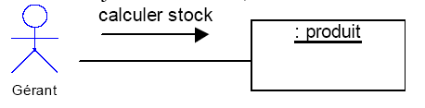
Exemple d’interaction entre un objet et un acteur
Les messages
Les messages sont le seul moyen de communication entre les objets.
Ils sont décrits essentiellement par l’objet émetteur et l’objet
récepteur. Leur description peut être complétée par un nom, une
séquence, des arguments, un résultat attendu, une synchronisation,
une condition d’émission.
La séquence permet de préciser l’ordre d’émission des messages.
;

Slide 28
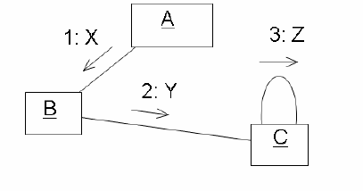
Exemple : un objet A envoie un message X à un objet B, puis l’objet B envoie à un objet Y à un objet C, et enfin C s’envoie à lui même un message W.

Slide 29
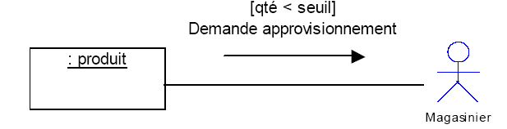
Exemple du cas où l’émission de message être soumis à une condition, qui s’exprime
alors sur le texte du message.
La demande de réapprovisionnement n’est envoyée au magasinier que lorsque la
quantité en stock est inférieure au seuil de réapprovisionnement.

Slide 30
Les diagrammes de sequences
Le diagramme de séquence est une variante du diagramme de collaboration.
Par opposition aux diagrammes de collaboration, les diagrammes de séquence
Possèdent intrinsèquement une dimension temporelle mais ne représente pas
explicitement les liens entre les objets.
Le diagramme de séquence permet de visualiser les messages par une lecture de haut enbas. L’axe
vertical représente le temps, l’axe horizontal les objets qui collaborent. Une
ligne verticale en pointillé est attachée à chaque objet et représente sa durée de vie.
Les messages sont représentés comme dans le diagramme de collaboration. (NB : un
message de retour sera représenté avec des traits en pointillés)
Diagramme de séquence :
• Modélisation des interactions entre objets suite à un événement externe
L’interaction se traduit par l’envoi d’un message entre objets. Le diagramme de
Séquence insiste sur la chronologie des objets en utilisant la ligne de vie des objets.

Slide 31
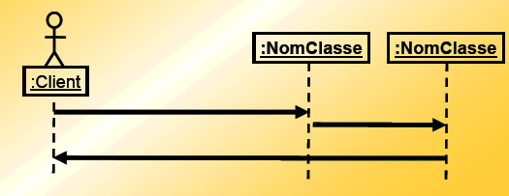
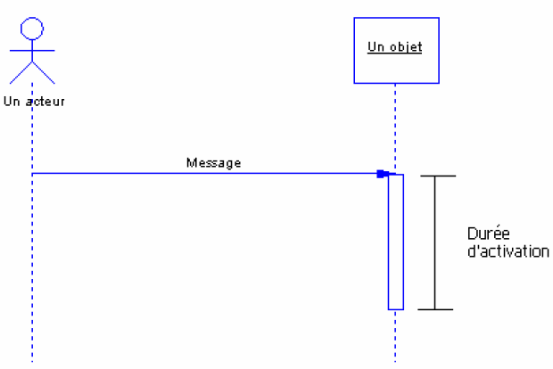
• Les diagrammes de séquence permettent de représenter les périodes d’activité des objets.
Une période d’activité correspond au temps pendant lequel un objet effectue une action,
soit directement, soit par l’intermédiaire d’un autre objet qui lui sert de sous-traitant.
Formalisme : les périodes d’activité se représentent par des bandes rectangulaires placées
sur la ligne de vie des objets.

Slide 32
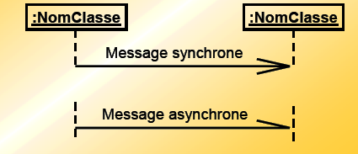
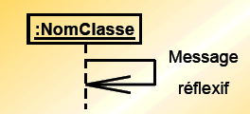
. Les catégories de message
Les diagrammes de séquence distinguent 2 catégories d’envois de message :
• synchrone : l’émetteur est bloqué jusqu’au traitement effectif du message
• asynchrone : l’émetteur n’est pas bloqué, il peut poursuivre son exécution
. Les messages réflexifs
Un objet peut s’envoyer un message.
Formalisme : Cette situation se représente par une flèche qui revient en boucle sur la ligne
de vie de l’objet.

Slide 33
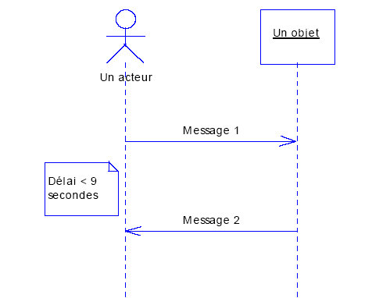
. Les contraintes temporelles
Des annotations temporelles concernent les messages peuvent également être ajoutées.
Exemple :

Slide 34
. La ligne de vie
La ligne de vie des objets est représentée par une ligne verticale en traits
pointillés, placée sous le symbole de l’objet concerné. Cette ligne de vie
précise l’existence de l’objet concerné durant un certain laps de temps.
En général, une ligne de vie est représentée sur toute la hauteur du
diagramme de séquence. Par contre, elle peut débuter et s’interrompre à
l’intérieur du diagramme.
Formalisme : la création se représente en faisant pointer le message de
création sur le rectangle qui symbolise l’objet créé. La destruction est
indiquée par la fin de la ligne de vie et par une croix (X), soit à la hauteur
du message qui cause la destruction, soit après le dernier message envoyé
par un objet qui se suicide.

Slide 35
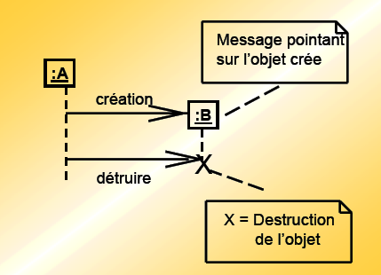
Création et destruction d’un objet par message
On peut conclure qu’on dispose donc dans UML de 2 diagrammes (collaboration et séquence) pour représenter
la collaboration entre les objets. On peut utiliser l’un ou l’autre, voire les 2.

Slide 36
Exemple de diagramme de sequence
Le déroulement normal d’utilisation d’un distributeur automatique de billets est le
suivant :
· le client introduit sa carte bancaire
· la machine vérifie alors la validité de la carte et demande le code au client
· si le code est correct, elle envoie une demande d’autorisation de prélèvement au groupement
de banques. Ce dernier renvoie le solde autorisé à prélever.
· le distributeur propose alors plusieurs montants à prélever
· le client saisit le montant à retirer
· après contrôle du montant par rapport au solde autorisé, le distributeur demande au client s’il
désire un ticket
· Après la réponse du client, la carte est éjectée et récupérée par le client
· les billets sont alors délivrés (ainsi que le ticket)
· le client récupère enfin les billets et son ticket
NB : En ne prenant en compte que le cas où tout se passe bien, on identifiera les
scénarios qui peuvent poser problème en incluant des commentaires dans le
diagramme

Slide 37
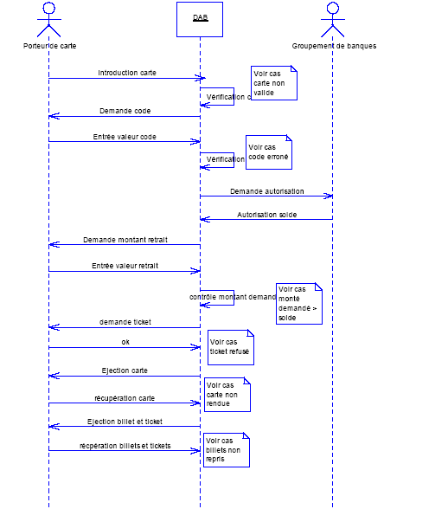

Slide 38
Diagramme d'état-transitions :

Slide 39
1) Qu’est ce que le diagramme d’état
Un diagramme d’états-transitions modélise le cycle de vie (comportement) d’un objet
ou d’un système pris dans son ensemble.
- A tout instant, un système ou un objet se trouve dans un certain état ( state)
• Être dans un état donné signifie que le système se comportera d’une façon
spécifique en réponse aux événements se produisant
– Certains événements ( events) qui surviennent dans le domaine vont provoquer des
changements d’états
• Dans ce nouvel état, le système se comportera de façon différente
Il repose sur différents concepts :
I. Les états
II. Les transitions
III. Les événements
IV. Les actions, les activités

Slide 40
Les états
Un état correspond à la manière d’être d’un objet pendant un intervalle de temps.
Un état se définit par : un nom, les actions
Un diagramme d’états a toujours un et un seul état initial pour un niveau hiérarchique
donné. Il peut n’avoir aucun état final ou plusieurs.
Les transitions
Une transition indique le passage d’un état (état source) dans un autre
(état cible). Elle est représentée par une flèche orientée de l’état source
vers l’état cible.
état
État initial
État final
activité
chômage

Slide 41
Les événements
• Un événement correspond à quelque chose qui arrive à un moment précis.
• Il peut déclencher le passage d’un état dans un autre.
Ou
Exemple : Une commande passera dans l'état "En attente" dès lors qu'elle aura été expédiée
Evénement[Gardes]
État 1
État 2
Evénement/Action
État 1
État 2
En préparation
Expédition
En attente

Slide 42
• Différentes sortes d’événements :
Evénement signal : causé par la réception d’un signal.
Ex : insertion_de_pièce, clic_droit_souris (p:point)
Evénement appel : causé par la réception d’un appel d’opération.
Ex : événements de création ou de destruction d’objets
Evénement temporel : causé par l’ expiration d’une temporisation.
Ex : after (3 secondes)
- Evénement modification : émis dès qu’une expression passe de faux à
vrai suite à un changement de valeurs d’un ou plusieurs attributs ou à
une modification de liens.
Ex : When (age > 60)
Les gardes
Une garde (guard) est une condition qui doit être satisfaite pour que la transition ait
Lieu.
Evénement[Gardes]
État 1
État 2

Slide 43
Exemple : La commande n'est expédiée que si la commande comporte au moins 3
produits.
Action
-Une action est une opération instantanée et atomique, donc ininterruptible.
Une action est associée à un événement. Elle a accès aux paramètres de
l’événement et aux attributs de l’objet.
Une action se réalise
– call action
• Lorsqu’une une transition se produit
– action d'entrée
• Lorsque le système entre dans un certain état
– action de sortie
• Lorsque le système sort d’un certain état
En préparation
Expédition/[nb_produits>2]
En attente

Slide 44
– Une action interne
• Lorsqu’un événement déclenche une action sans changement d’état. Une action en entrée est utile
dans le cas où tous les événements d’entrée provoquent cette action.
Les activités :
- Une activité représente une opération qui nécessite un certain temps d’exécution.
Une activité est non atomique. Elle peut être interrompue à tout moment par un événement générant une transition.
Une activité est associée à un état mais un état peut ne pas avoir
d’activité.

Slide 45
Exemple de forme general de diagramme d’état - transition
Action sur un Évenement Interne
État 1
Entry / action
Do : activité
On evenement-1/action
…
On evenement-n/action
exit / action
État 2
Entry / action
Do : activité
On evenement-1/action
…
On evenement-n/action
exit / action
Evénement
[gardes]/Action
Call Action

Slide 46
Diagramme de séquence :
• Modélisation des interactions entre objets suite à un événement externe
• Aspect temporel : messages asynchrones ou synchrones
Horizontalement, on place les instances concernées par un scénario et on relie les
instances par des flèches indiquant le flux d’événements. Verticalement, le temps est
représenté.
De nombreuses notations annexes permettent de préçiser la nature des messages (appel
de procedure, simple signal, message répétitif, conditionnel, réflexif, récursif, etc..) et les
données véhiculées).

